Slide 1
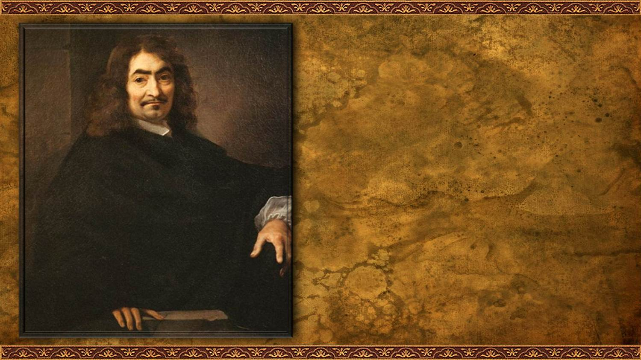
RENÉ DESCARTES
1596-1650.
Filósofo y matemático francés.

Slide 2
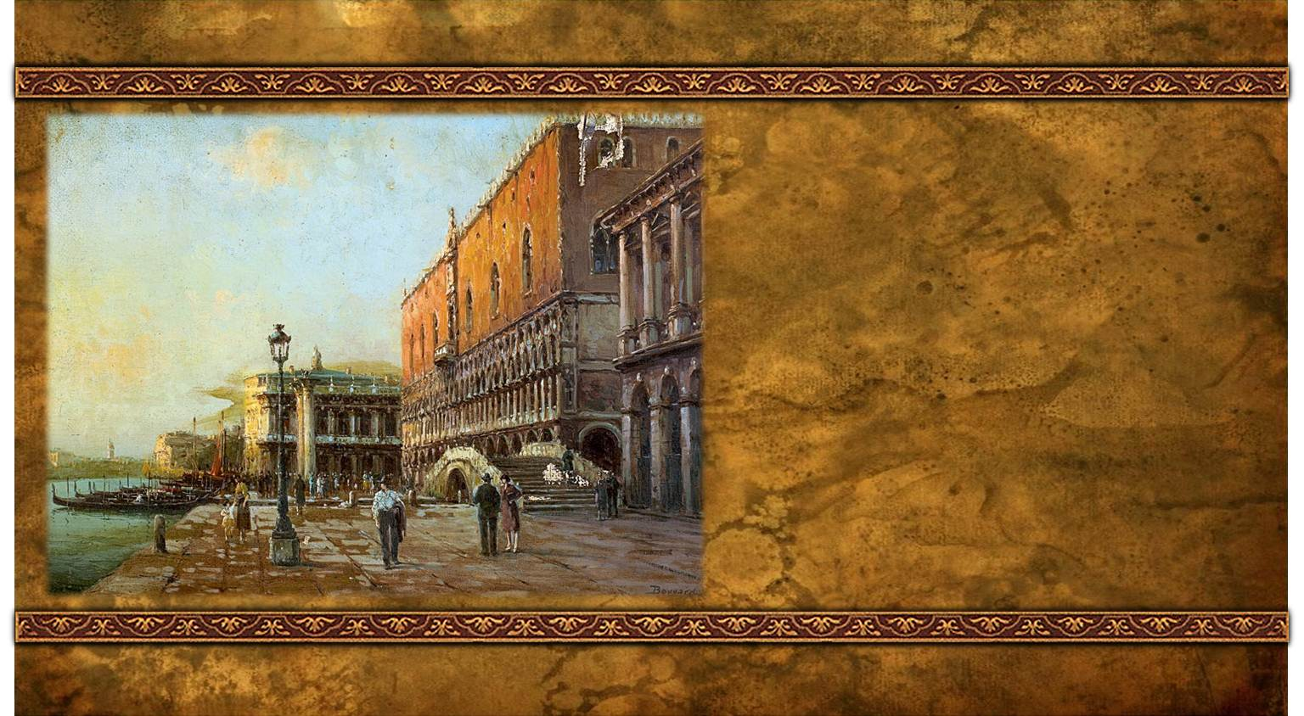
Es prudente no fiarse por entero de quienes nos han engañado una vez.
Es suficiente juzgar bien para hacer bien, y juzgar lo mejor posible para obrar también de la mejor manera. Cuando se está seguro de que es así, uno no puede dejar de estar contento.
Dicen que el mono es tan inteligente, que no habla para que no lo hagan trabajar.

Slide 3
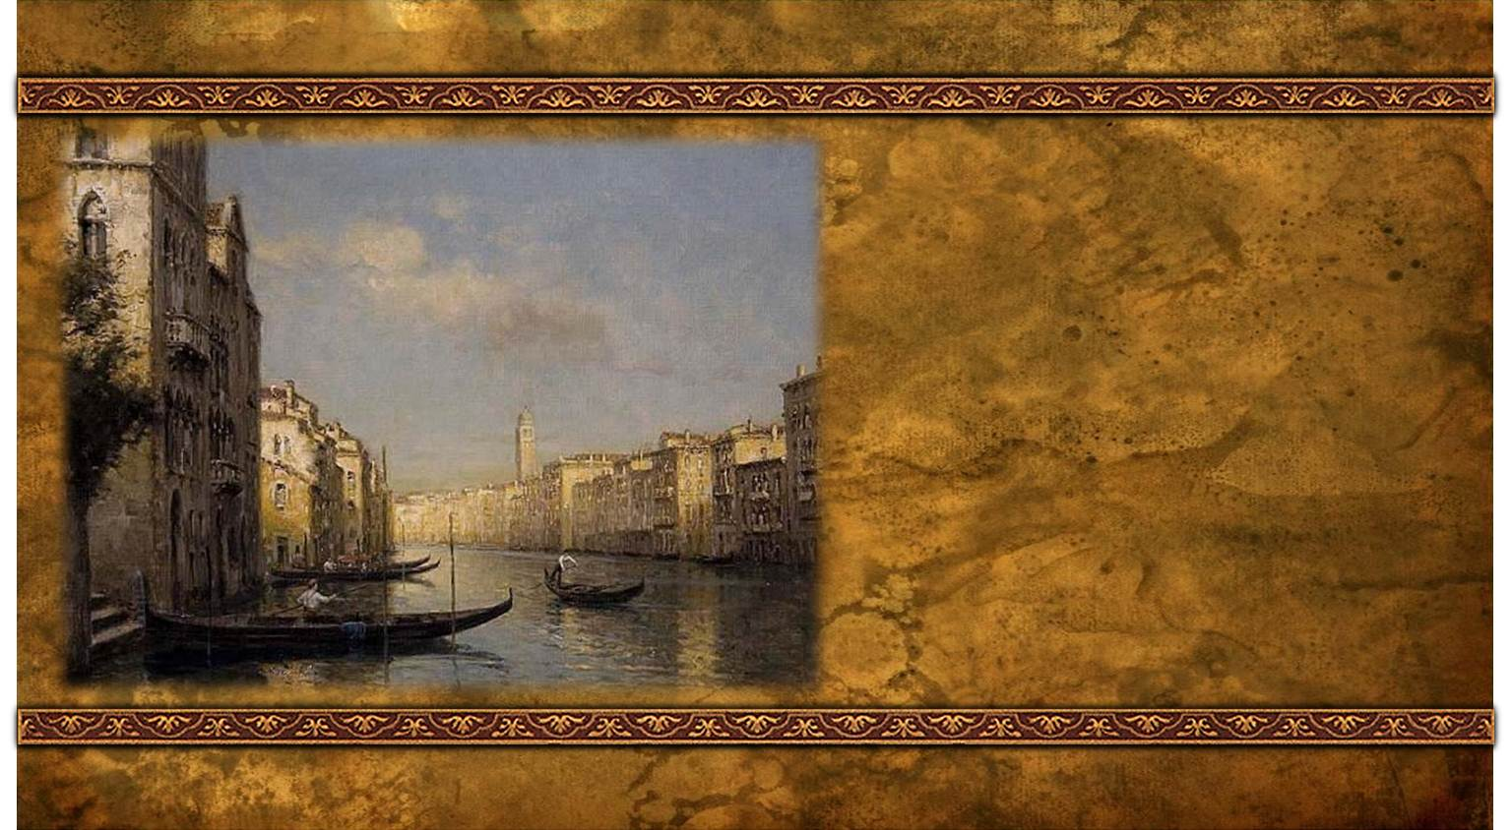
Hasta una falsa alegría suele ser preferible a una verdadera tristeza.
El bien que hemos hecho nos da una satisfacción interior, que es la más dulce de todas las pasiones.
La verdadera inteligencia consiste en descubrir la inteligencia ajena.

Slide 4
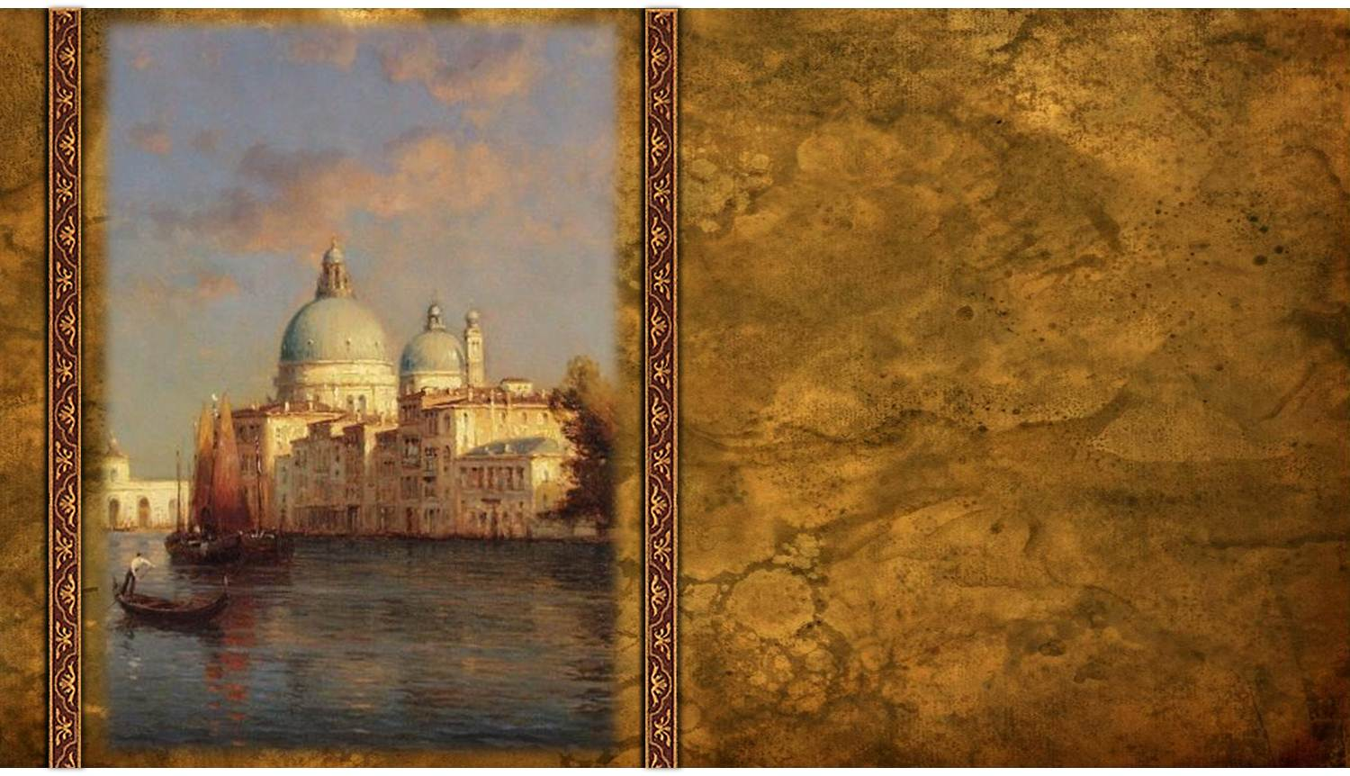
Dos cosas contribuyen a avanzar: ir más deprisa que los otros o ir por el buen camino.
La alegría que nace del bien es seria, mientras que la que nace del mal va acompañada de risas y burlas.
La razón o el juicio es la única cosa que nos hace hombres y nos distingue de los animales.

Slide 5
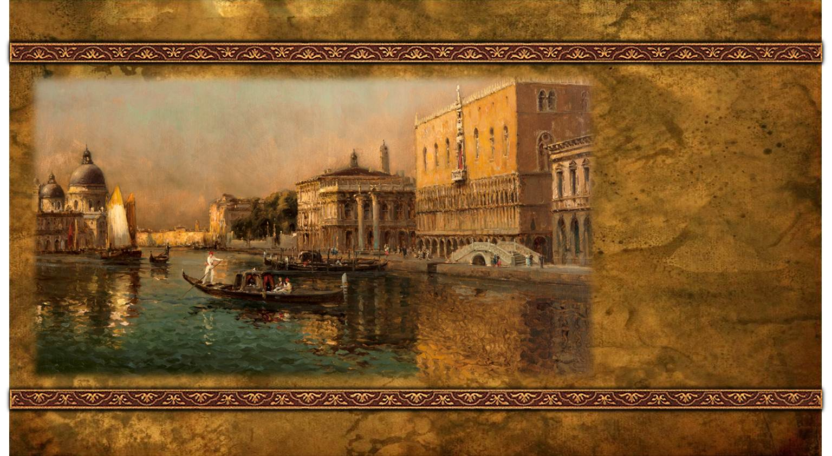
Ser incapaz de entusiasmo es señal de mediocridad.
No hay espíritu, por necio y grosero que sea, incapaz de adquirir las más altas virtudes si se le conduce como es menester.
Todo lo complejo puede dividirse en partes simples.

Slide 6
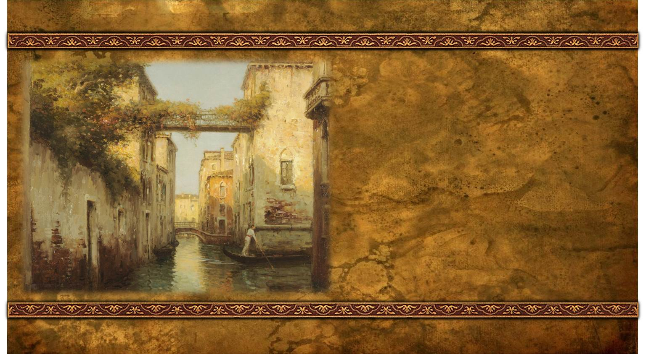
Dudo de todo, pero al dudar estoy pensando, y si pienso existo.
Abrigamos una multitud de prejuicios si no nos decidimos a dudar, alguna vez, de todas las cosas en que encontremos la menor sospecha de incertidumbre.
Los más generosos acostumbran a ser los más humildes.

Slide 7
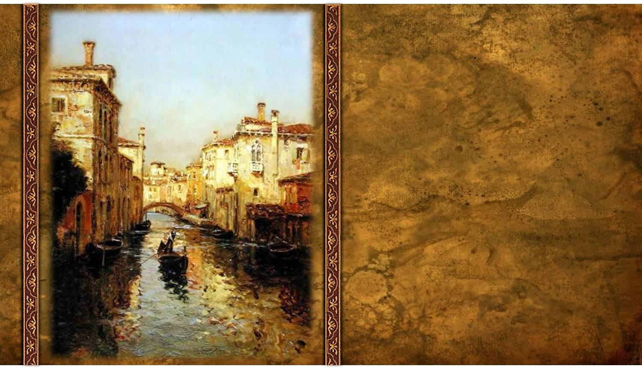
Pensad antes de obrar y no comencéis nada sin haber consultado las circunstancias bien a fondo.
Sentir no es otra cosa que pensar.
Conviene tener en cuenta que muchas creencias se apoyan en el prejuicio y en la tradición.

Slide 8
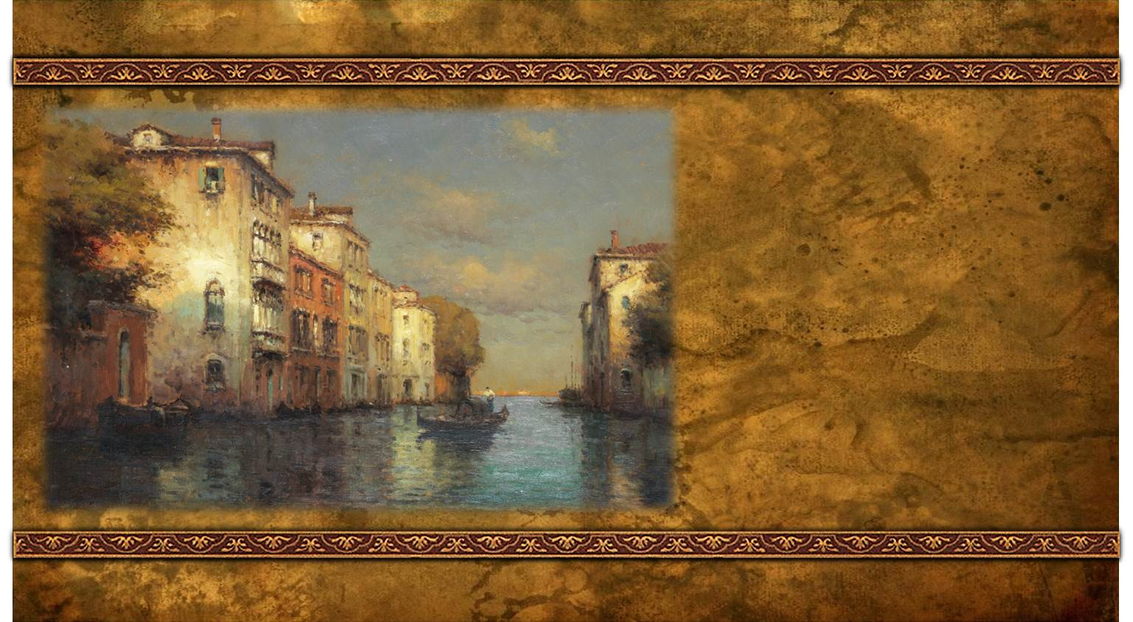
No basta tener buen ingenio; lo principal es aplicarlo bien.
No aceptes nunca como verdadera una cosa si no lo es para ti evidentemente.
O sea: evita la precipitación.
Lo poco que he aprendido carece de valor, comparado con lo que ignoro y no desespero en aprender.
Daría todo lo que sé por la mitad de lo que ignoro.

Slide 9
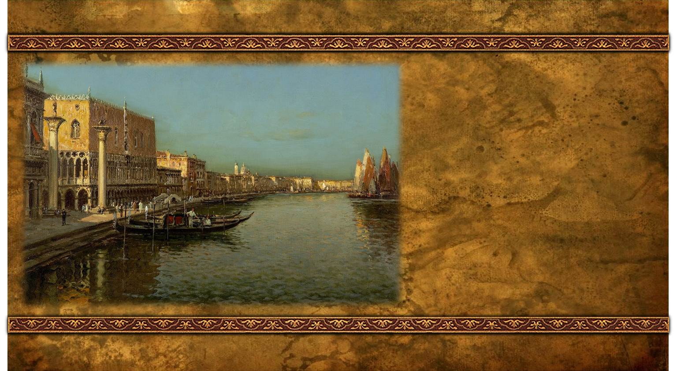
Para mejorar nuestro conocimiento debemos aprender menos y contemplar más.
No hay nada repartido de modo más equitativo en el mundo que la razón: todo el mundo está convencido de tener suficiente.
Para investigar la verdad es preciso dudar, en cuanto sea posible, de todas las cosas.

Slide 10
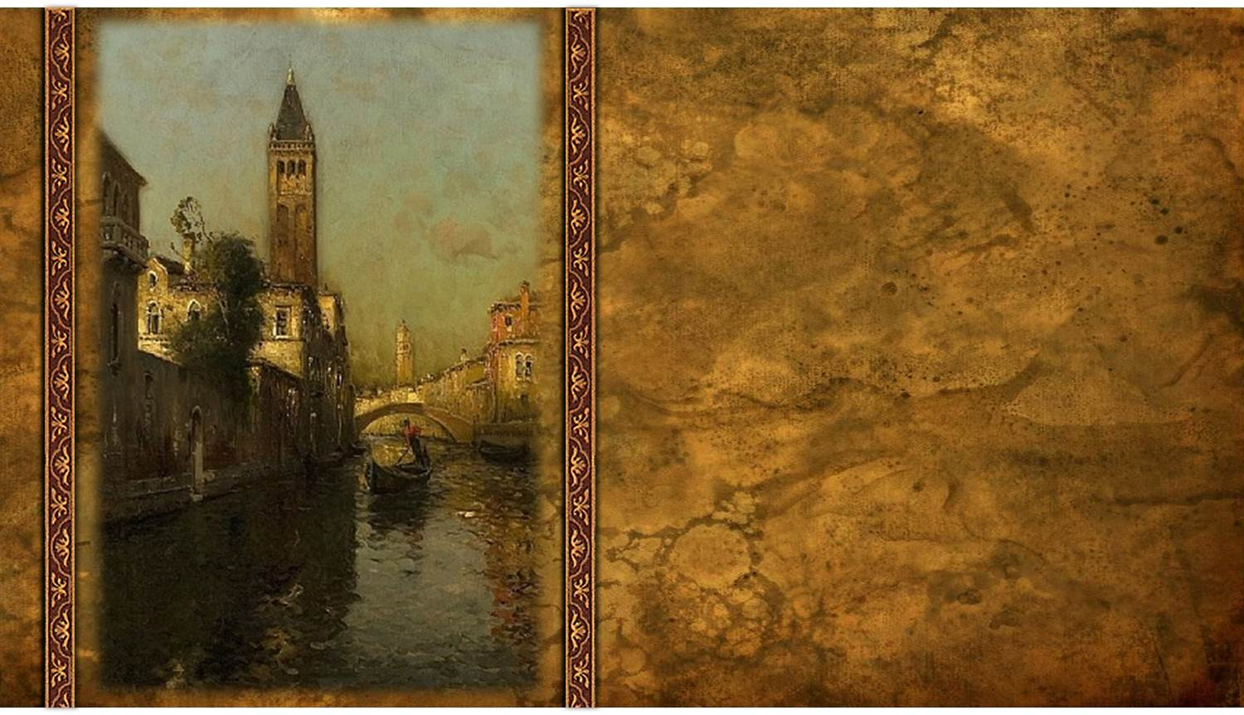
Debemos creer todo lo que Dios ha revelado, aunque pueda superar el alcance de nuestras facultades
La existencia de Dios debe tenerse en mi espíritu por tan cierta como las verdades de las matemáticas que no contemplan otra cosa que números y figuras.
Nuestra idea de Dios implica la existencia necesaria y eterna. Por tanto, la conclusión manifiesta es que Dios existe.

Slide 11
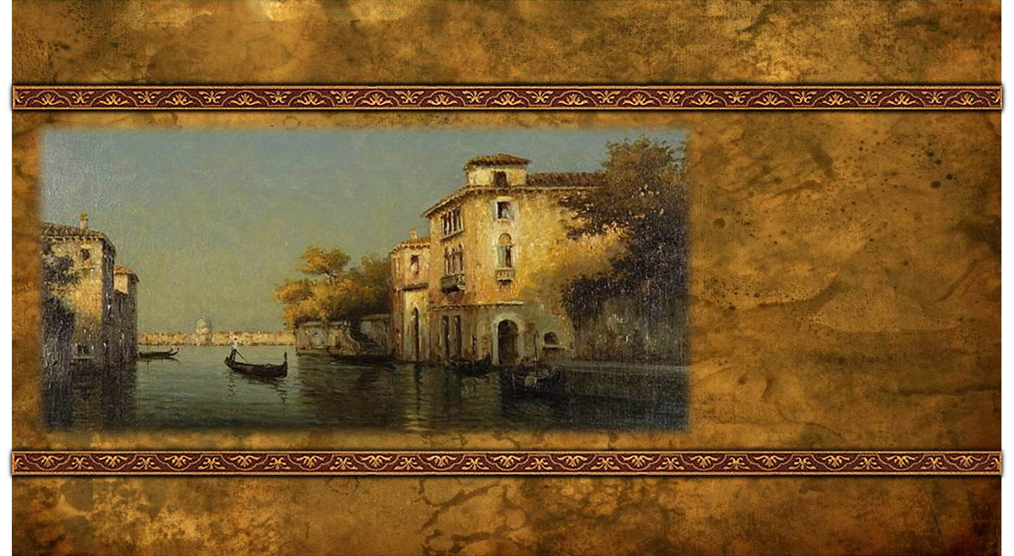
Si no está en nuestro poder el discernir las mejores opiniones, debemos seguir las más probables.
Divide las dificultades que examinas en tantas partes como sea posible para su mejor solución.
Cuando alguien me ha ofendido, trato de elevar mi alma muy alto para que la ofensa no la alcance.

Slide 12
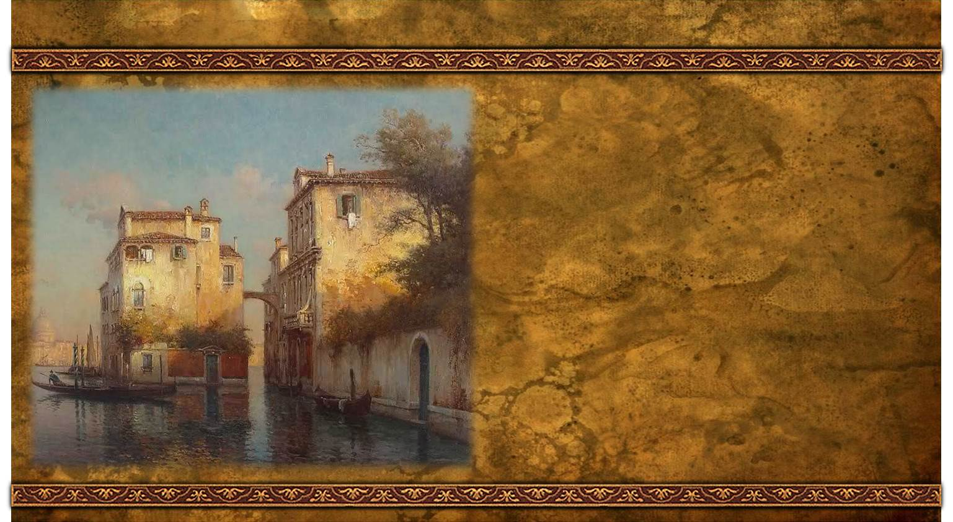
No ser útil a nadie equivale a no valer nada.
La principal perfección del hombre consiste en tener libre arbitrio, que es lo que le hace digno de alabanza o censura.
Imágenes: Pinturas de Antoine Bouvard
Música:
Pieces en concert for cello and strings - François Couperin
Realización general:
Rodrigo Valencia Cardona
Medellín-Colombia

Slide 13



Accede a la sección que desees desde aquí:
Propia Creación
De la Red
Dedicatorias | Fechas Especiales | Graciosos
Historia y Arte | Lugares | Musicales
Naturaleza y Ciencias | Política | Reflexión
Religiosos | Románticos | Salud
Dedicatorias | Fechas Especiales | Graciosos
Historia y Arte | Lugares | Musicales
Naturaleza y Ciencias | Política | Reflexión
Religiosos | Románticos | Salud
Si deseas recibir pps periódicamente en tu correo electrónico subscríbete aquí:

